Slide 1


TÌNH HÌNH KINH TẾ-XÃ HỘI THÁNG 10
VÀ NHIỆM VỤ TRỌNG TÂM THÁNG 11 NĂM 2023

Slide 2

01
Phần
TÌNH HÌNH KINH TẾ - XÃ HỘI THÁNG 10 VÀ 10 THÁNG NĂM 2023

Slide 3
I. KẾT QUẢ THỰC HIỆN CHỈ TIÊU HĐND VÀ UBND TỈNH GIAO
STT | Chỉ tiêu | Đơn vị | Kế hoạch năm 2023 | Thực hiện tháng 10 năm 2023 | Lũy kế 10 tháng năm 2023 | Thực hiện 10 tháng so với kế hoạch năm
I | CHỈ TIÊU HỘI ĐỒNG NHÂN DÂN TỈNH GIAO
1 | Tốc độ tăng GRDP | % | 7 - 7,5 | - | - | -
 | Trong đó:
 | - Nông, lâm, thuỷ sản | % | 3,0 - 3,2 | - | - | -
 | - Công nghiệp và xây dựng | % | 9,0 - 9,5 | - | - | -
 | + Công nghiệp | % | 9,5 - 9,7 | - | - | -
 | - Dịch vụ | % | 7,9 - 8,7 | - | - | -
 | - Thuế sản phẩm trừ trợ cấp sản phẩm | % | 9 | - | - | -
2 | Chỉ số sản xuất CN (IIP) | % | 7,5 - 7,7 | 5,39 | 1,79 | - 5,21
3 | Kim ngạch xuất khẩu | Triệu USD | 1.600 | 124,7 | 1.251,7 | 78,23%
4 | Tổng thu ngân sách trên địa bàn | Tỷ đồng | 13.650 | 1.017,1 | 9.274,2 | 67,94%
 | Trong đó: Thu nội địa | Tỷ đồng | 12.558,5 | 945,3 | 8.768,6 | 69,82%
5 | Tốc độ tăng Tổng vốn đầu tư phát triển toàn xã hội | % | 10 | - | - | -

Slide 4
I. KẾT QUẢ THỰC HIỆN CHỈ TIÊU HĐND VÀ UBND TỈNH GIAO (tt)
STT | Chỉ tiêu | Đơn vị | Kế hoạch năm 2023 | Thực hiện tháng 10 năm 2023 | Lũy kế 10 tháng năm 2023 | Thực hiện 10 tháng so với kế hoạch năm
I | CHỈ TIÊU HỘI ĐỒNG NHÂN DÂN TỈNH GIAO
6 | Duy trì mức sinh thay thế bình quân mỗi phụ nữ trong độ tuổi sinh đẻ có từ 2,0 đến 2,2 con |  | Duy trì | - | - | -
7 | Tạo việc làm mới | Người | 28.500 | - | - | -
8 | Tỷ lệ lao động đã qua đào tạo, bồi dưỡng nghề | % | 62 | - | - | -
9 | Giảm tỷ lệ hộ nghèo theo tiêu chí mới | % | 1,8 | - | - | -
10 | Tỷ lệ dân số tham gia bảo hiểm y tế | % | 96,05 | - | - | -
11 | Tỷ lệ người lao động tham gia bảo hiểm xã hội | % | 18,21 | - | - | -
12 | Tỷ lệ trạm y tế có bác sỹ | % | 100 | - | - | -
13 | Tỷ lệ xã đạt chuẩn quốc gia về y tế | % | 100 | - | - | -
14 | Số giường bệnh trên 1 vạn dân | Giường | 35,5 | - | - | -
15 | Tỷ lệ trẻ em dưới 5 tuổi suy dinh dưỡng thể nhẹ cân | % | ≤ 7,3 | - | - | -
16 | Tỷ lệ che phủ rừng | % | 57,3 | - | - | -
17 | Tỷ lệ dân cư nông thôn sử dụng nước hợp vệ sinh | % | 100 | - | - | -
 | Trong đó: Tỷ lệ sử dụng nước sạch | % | 33 | - | - | -
18 | Tỷ lệ dân cư đô thị sử dụng nước sạch | % | 85,07 | - | - | -
19 | Tỷ lệ chất thải rắn ở đô thị được thu gom | % | 85 | - | - | -

Slide 5
I. KẾT QUẢ THỰC HIỆN CHỈ TIÊU HĐND VÀ UBND TỈNH GIAO (tt)
STT | Chỉ tiêu | Đơn vị | Kế hoạch năm 2023 | Thực hiện tháng 10 năm 2023 | Lũy kế 10 tháng năm 2023 | Thực hiện 10 tháng so với kế hoạch năm
II | CÁC CHỈ TIÊU KHÁC UBND TỈNH GIAO
1 | Tổng mức bán lẻ hàng hóa và doanh thu dịch vụ tiêu dùng | Tỷ đồng | 106.264 | 8.666,8 | 85.876,8 | 80,81%
2 | Số xã đạt chuẩn nông thôn mới | Xã | 3 | 0 | 0 | 0,00%
3 | Số huyện đạt chuẩn nông thôn mới | Huyện | 2 | 0 | 0 | 0,00%
4 | Tổng lượng khách du lịch | Lượt | 5.000.000 | 249.600 | 4.568.840 | 91,38%
5 | Doanh thu du lịch thuần túy | Tỷ đồng | 16.400 | 532 | 15.060 | 91,83%
6 | Thu hút dự án mới | Dự án | 60 | 5 | 72 | 120,00%
7 | Số doanh nghiệp thành lập mới | Số doanh nghiệp | 1.200 | 85 | 926 | 77,17%
8 | Số vốn đăng ký của doanh nghiệp thành lập mới | Tỷ đồng | 10.000 | 850 | 7.799 | 77,99%

Slide 6
II. PHÂN TÍCH CHI TIẾT CÁC NGÀNH, LĨNH VỰC
1. Nông, lâm, thủy sản
1.1. Nông nghiệp
1.1.1 Trồng trọt
a) Vụ Mùa
Hoạt động trồng trọt trong tháng 10/2023 tập trung chủ yếu vào việc chăm sóc các loại cây trồng vụ Mùa Diện tích gieo trồng cây hàng năm vụ Mùa năm 2023 ước đạt 15.892,2 ha, tăng 3,8% (tăng 585 ha) so với cùng kỳ Đối với cây lúa, diện tích gieo trồng ước đạt 4.330 ha, tăng 1,9% (tăng 78,9 ha); năng suất ước đạt 46,5 tạ/ha, tăng 0,9% (tăng 0,4 tạ/ha)

Slide 7
1.1.1 Trồng trọt
b) Chuyển đổi cơ cấu cây trồng
Tổng diện tích chuyển đổi cơ cấu cây trồng tính đến cuối tháng 10/2023 đạt 6.825 ha, vượt 158,2% kế hoạch năm 2023 (trong đó: vụ Đông Xuân 2.778 ha, vụ Hè Thu 3.407 ha, vụ Mùa 640 ha), cụ thể: Chuyển đổi trên đất lúa 4.538 ha sang các cây trồng như: Rau màu 1.401 ha, lạc 1.431 ha, mè 503 ha, ngô 612 ha, đậu đỗ 57 ha... Chuyển đổi trên đất trồng mía 65,4 ha sang các cây trồng như: Ngô 15 ha, lạc 25 ha, rau màu 8 ha, mè 2 ha, đậu đỗ 15 ha... Chuyển đổi trên đất trồng sắn 2.222 ha sang các cây trồng như: Lạc 1.594 ha, mè 317 ha, rau màu 168 ha, ngô 109 ha, đậu đỗ 8 ha...

Slide 8
1.1.2. Chăn nuôi
Tháng 10/2023, tình hình chăn nuôi trên địa bàn tỉnh nhìn chung phát triển ổn định. Giá các sản phẩm chăn nuôi vẫn duy trì ổn định, riêng giá lợn giảm nhẹ so với tháng trước hiện ở mức 52.000 – 55.000 đồng/kg (tháng trước dao động từ 55.000 – 57.000 đồng/kg). Tổng đàn vật nuôi đến tháng 10/2023 ước đạt: Đàn bò 307.960 con, tăng 2,2% so với cùng kỳ; đàn lợn (không tính lợn con theo mẹ) 682.636 con, tăng 7,4% so với cùng kỳ; đàn gia cầm 9,8 triệu con, tăng 12,8% so với cùng kỳ. Tình hình dịch bệnh gia súc, gia cầm cơ bản được kiểm soát và xử lý tốt, không ảnh hưởng lớn đến công tác chăn nuôi Thời gian gần đây, công tác tái đàn bò và gia cầm được đẩy mạnh để chuẩn bị phục vụ cho Tết Nguyên đán 2024

Slide 9
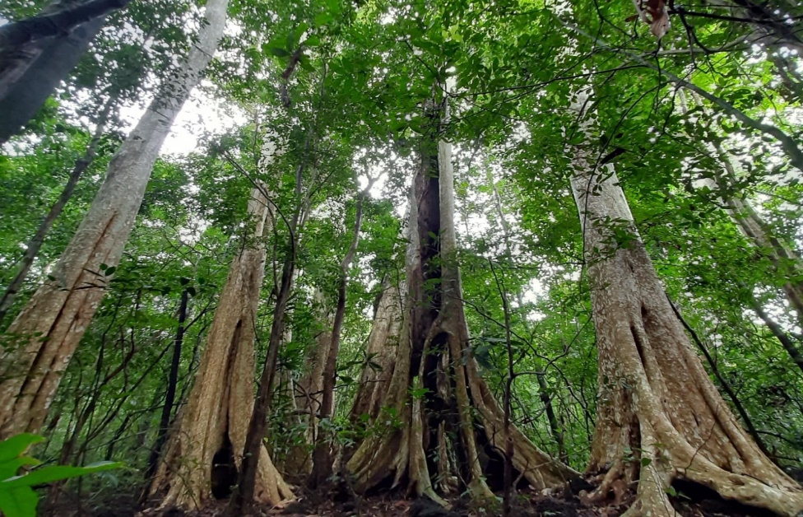

1.1.3. Lâm nghiệp
Tiếp tục mời gọi các doanh doanh nghiệp chế biến gỗ liên doanh, liên kết đầu tư trồng rừng để chủ động nguồn nguyên liệu, xây dựng mô hình tổ chức sản xuất lâm nghiệp theo hình thức liên kết, hợp tác chặt chẽ giữa các doanh nghiệp sản xuất, chế biến với các hộ gia đình, cá nhân, tổ chức trồng rừng để phát triển vùng nguyên liệu gỗ. Chăm sóc rừng trồng: Diện tích rừng trồng đưa vào chăm sóc lần 2 là 6.398,8 ha. Đến nay, các chủ rừng đã triển khai chăm sóc được 757,4 ha; Công tác trồng rừng: Lũy kế đầu năm đến nay đã trồng được 2.889 ha, trong đó tổng diện tích trồng rừng gỗ lớn đạt 3.882 ha Trong tháng, xảy ra 01 vụ cháy rừng tại thị trấn Vĩnh Thạnh, huyện Vĩnh Thạnh; diện tích rừng bị thiệt hại 0,04 ha. Lũy kế từ đầu năm đến nay, đã xảy ra 06 vụ cháy rừng, diện tích 23,8 ha; tăng 06 vụ so với cùng kỳ

Slide 10
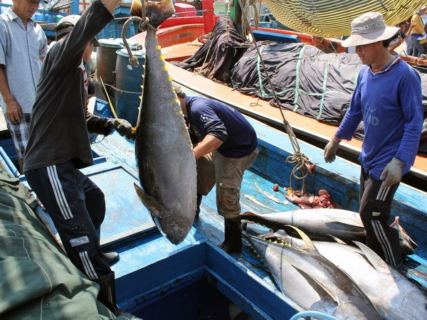
1.1.4. Thủy sản
Tình hình thời tiết tương đối thuận lợi cho hoạt động khai thác thủy sản trên biển. Sản lượng khai thác thủy sản 10 tháng đạt 233.338 tấn, tăng 2,7% so với cùng kỳ; sản lượng nuôi trồng ước đạt 12.987 tấn, tăng 1,4% so với cùng kỳ. Trong tháng 10, tỉnh đã tổ chức làm việc với Đoàn Thanh tra của Ủy ban châu Âu lần thứ 4 từ ngày 12/10/2023 đến ngày 14/10/2023 Kết quả qua đợt kiểm tra tình hình thực hiện về chống khai thác IUU tại Bình Định, Đoàn thanh tra của EC đánh giá cao những nổ lực của tỉnh Bình Định về chống khai thác IUU và đề nghị địa phương cố gắng phát huy, duy trì trong thời gian tới nhằm tháo gỡ “thẻ vàng” của Ủy ban Châu Âu

Slide 11
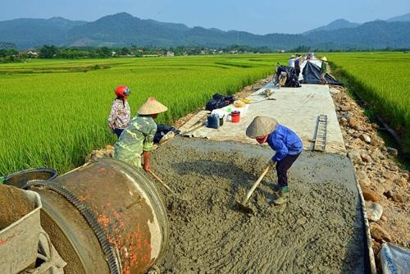
1.1.5. Nông thôn mới
Công tác xây dựng nông thôn mới tiếp tục triển khai có hiệu quả. Các cấp, các ngành tập trung triển khai thực hiện các tiêu chí ở các xã đăng ký đạt chuẩn nông thôn mới năm 2023, củng cố và nâng cao chất lượng các xã đã được công nhận đạt chuẩn trên địa bàn. Tính đến tháng 10/2023, kết quả đạt được: 05 đơn vị cấp huyện được công nhận đạt chuẩn/hoàn thành nhiệm vụ nông thôn mới, tỷ lệ 45,45% 84/109 xã đạt chuẩn nông thôn mới, tỷ lệ 77,06% 17/84 xã đạt chuẩn nông thôn mới nâng cao, tỷ lệ 20,24% Toàn tỉnh có 223 sản phẩm được UBND tỉnh công nhận đạt tiêu chuẩn OCOP cấp tỉnh (đến nay đã có 6 sản phẩm đạt hạng tiềm năng 5 sao, 34 sản phẩm đạt hạng 4 sao, 183 sản phẩm sạt hạng 3 sao)

Slide 12
2. Công nghiệp – xây dựng
2.1. Công nghiệp
Trong bối cảnh nền kinh tế vẫn tiếp tục gặp nhiều khó khăn nhưng với các biện pháp đồng bộ được triển khai từ Trung ương và tỉnh, hoạt động sản xuất công nghiệp trong 10 tháng năm 2023 vẫn duy trì sự tăng trưởng Chỉ số sản xuất công nghiệp (IIP) tháng 10/2023 tăng 3,04% so với tháng 9/2023 và tăng 5,39% so với cùng kỳ. Tính chung 10 tháng, chỉ số IIP tăng 1,79% so với cùng kỳ. Một số ngành có chỉ số sản xuất tăng cao so với cùng kỳ như: Sản xuất chế biến thực phẩm tăng 6,57%; Chế biến gỗ tăng 10,25%; sản xuất trang phục tăng 9,62%...

Slide 13
2. Công nghiệp – xây dựng
2.1. Công nghiệp (tt)
Tình hình sản xuất ở một số ngành chủ lực của tỉnh:
Ngành chế biến thực phẩm tăng 6,57% do một số sản phẩm tiêu thụ nội địa tăng như: Thức ăn gia súc tăng 8,61%; thức ăn gia cầm tăng 14,53%. Sản phẩm sữa tăng 21,74% do nhà máy đầu tư thêm dây chuyền sản xuất sữa đặc Ngành Chế biến gỗ và sản phẩm từ gỗ tăng 10,25%. Các tháng của quý I năm 2023 ngành này gặp khó khăn chưa tìm được đầu ra; tuy nhiên kể từ tháng 7/2023 bắt đầu có đơn hàng mới, các doanh nghiệp tập trung thu mua gỗ nguyên liệu để phục vụ đủ cho sản xuất trở lại. Nhóm ngành Sản xuất trang phục tăng 9,62%. Các tháng gần đây, xuất khẩu thuận lợi, đơn hàng tăng cao đã thúc đẩy chỉ số sản xuất ngành trang phục tăng khá Tuy nhiên đối với nhóm ngành Sản xuất giường, tủ, bàn, ghế giảm 13,87% so với cùng kỳ. Nguyên nhân là do một số thị trường xuất khẩu truyền thống (như Mỹ, EU) vẫn còn gặp khó khăn, người tiêu dùng thắt chặt chi tiêu

Slide 14
2. Công nghiệp – xây dựng
2.2. Xây dựng
Bàn giao mặt bằng, chiều dài tuyến chính cho Chủ đầu tư
Tập trung thực hiện công tác bồi thường, GPMB dự án cao tốc Bắc-Nam đoạn qua địa bàn tỉnh; đã bàn giao mặt bằng 115,6/117,8km chiều dài toàn tuyến, đạt 98% Đến nay huyện Phù Mỹ là địa phương đã bàn giao 100% chiều dài tuyến chính cho Chủ đầu tư, thấp nhất là thành phố Quy Nhơn đạt 90,5% Các ngành, các địa phương tiếp tục triển khai các giải pháp nâng cao chất lượng các công trình xây dựng cơ bản trên địa bàn tỉnh. Các Sở quản lý công trình chuyên ngành, UBND các huyện, thị xã, thành phố thường xuyên, chủ động thực hiện công tác kiểm tra chất lượng công trình đạt kết quả tốt

Slide 15
3. Thương mại, dịch vụ, du lịch, tài chính
3.1. Thương mại, dịch vụ
Thị trường hàng hóa phong phú, đa dạng, giá cả ổn định, đáp ứng tốt nhu cầu mua sắm, tiêu dùng của người dân. Tổng mức bán lẻ hàng hóa và doanh thu dịch vụ tiêu dùng tháng 10/2023 ước đạt 8.666,8 tỷ đồng, giảm 1,7% so với tháng trước và tăng 12,5% so với cùng kỳ Luỹ kế 10 tháng năm 2023 ước đạt 85.876,8 tỷ đồng, tăng 16,3% so với cùng kỳ, đạt 80,81% kế hoạch năm 2023

Slide 16
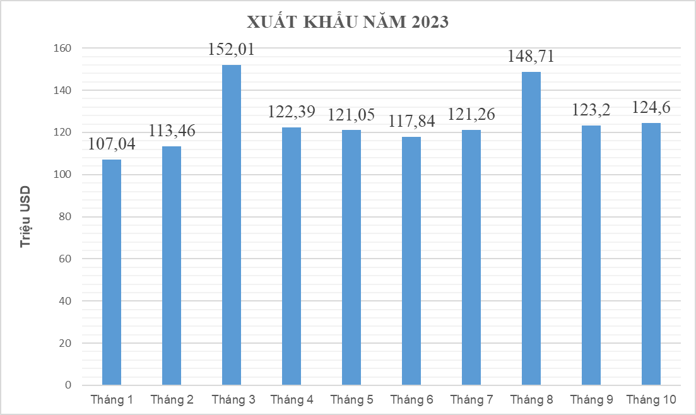
3.2. Xuất Nhập khẩu
Kim ngạch hàng hóa xuất khẩu tháng 10/2023 ước đạt 124,6 triệu USD, tăng 1,2% so với tháng trước và tăng 12,4% so cùng kỳ Tính chung 10 tháng năm 2023, kim ngạch hàng hóa xuất khẩu ước đạt 1.251,6 triệu USD, giảm 6,9% so với cùng kỳ. Để đạt được kế hoạch Xuất khẩu cả năm 2023 (1,6 tỷ USD), kim ngạch xuất khẩu trung bình 2 tháng cuối năm phải đạt mức tối thiểu là 175 triệu USD/tháng
Notes:
Kim ngạch xuất khẩu dịch vụ năm 2022, ước đạt 12,9 tỷ USD, tăng 145,2% so với năm 2021;
Kim ngạch nhập khẩu dịch vụ ước đạt 25,5 tỷ USD, tăng 23,6%;
Nhập siêu dịch vụ là 12,6 tỷ USD (trong đó phí dịch vụ vận tải và bảo hiểm trong hàng hóa nhập khẩu là 9 tỷ USD).

Slide 17
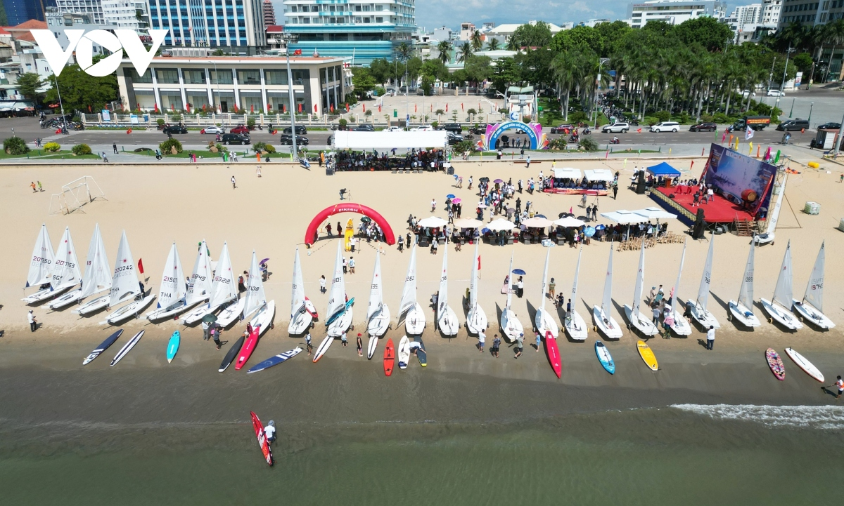
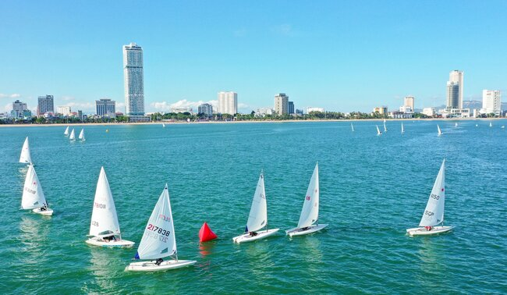
3.3. Du lịch
Trong tháng đã tổ chức thành công “Giải đua thuyền buồm quốc tế và ván chèo đứng Quy Nhơn 2023”, thu hút trên 100 vận động viên tham gia thi đấu. Đây là sự kiện thể thao đầu tiên trong chuỗi sự kiện bên lề quảng bá Giải đua thuyền máy Nhà nghề quốc tế Grand Prix Binh Dinh 2024, góp phần thu hút du lịch trong thời gian tới Bên cạnh đó, tỉnh tiếp tục đẩy mạnh quảng bá, xúc tiến, ban hành nhiều giải pháp để thu hút, đón khách du lịch MICE đến với tỉnh nhà. Lũy kế 10 tháng năm 2023, Bình Định đã tổ chức hơn 176 hội nghị, hội thảo, thu hút gần 38.185 lượt khách. Tính chung 10 tháng năm 2023, ngành du lịch ước đón được trên 4,5 triệu lượt khách, tăng 21,5% so với cùng kỳ; doanh thu du lịch đạt 15.060 tỷ đồng, tăng 25,6% so với cùng kỳ

Slide 18

3.4. Tài chính
3.4.1. Thu ngân sách tỉnh
Thu nội địa
(trừ tiền SDĐ, SXKT và lợi nhuận được chia)
5.244,9 tỷ đồng, đạt 75,7% dự toán
10,5%
Tổng thu ngân sách nhà nước
9.274,2 tỷ đồng, đạt 67,9% dự toán
31,4%
Thu tiền sử dụng đất
3.372,3 tỷ đồng, đạt 61,3% dự toán
42%
Thu Xuất nhập khẩu
390,1 tỷ đồng, đạt 39% dự toán
48,2%
Tổng chi ngân sách nhà nước: 14.770,8 tỷ đồng, đạt 66,5% dự toán, 2,3%

Slide 19
3.4.2. Thu ngân sách các huyện, thị xã, thành phố
Đơn vị tính: Triệu đồng

Slide 20
4. Đầu tư công
4.1. Giải ngân chung theo nguồn vốn năm 2023 (theo kế hoạch HĐND tỉnh giao)
UBND tỉnh thường xuyên đôn đốc, ban hành nhiều giải pháp để tháo gỡ khó khăn, vướng mắc, hỗ trợ đẩy mạnh giải ngân vốn đầu tư công năm 2023. Đã ban hành nhiều Quyết định điều hòa vốn để đảm bảo tăng tỷ lệ giải ngân trong thời gian từ nay đến cuối năm Giá trị giải ngân vốn đầu tư công do tỉnh quản lý đến 25/10/2023 là 6.344,7 tỷ đồng, đạt 83,15% Kế hoạch vốn do Thủ tướng Chính phủ giao (KH TTgCP giao: 7.630,6 tỷ đồng), đạt 65,86% kế hoạch vốn do HĐND tỉnh giao (HĐND tỉnh giao 9.634,1 tỷ đồng), cụ thể giải ngân theo từng nguồn vốn như sau:
ĐVT: Triệu đồng

Slide 21
4.2. Giải ngân nguồn vốn năm 2022 đã được kéo dài sang năm 2023
ĐVT: Triệu đồng

Slide 22
4.3. Giải ngân kế hoạch vốn giao năm 2023
ĐVT: Triệu đồng

Slide 23
4.4. Giải ngân kế hoạch đầu tư công năm 2023 nguồn vốn do tỉnh quản lý (kể cả nguồn vốn cấp cho huyện, thị xã, thành phố làm chủ đầu tư)
ĐVT: Triệu đồng

Slide 24
4.5. Giải ngân nguồn vốn đầu tư công huyện, thị xã, thành phố thực hiện năm 2023

Slide 25
5. Thu hút đầu tư và quản lý doanh nghiệp
5.1. Thu hút đầu tư
Về đầu tư nước ngoài (FDI): Từ đầu năm đến nay, tỉnh thu hút 06 dự án FDI đăng ký đầu tư mới, với tổng vốn đầu tư là 46,2 triệu USD. Tính đến nay, toàn tỉnh có 91 dự án FDI với tổng vốn đăng ký khoảng 1,19 tỷ USD.
Về đầu tư trong nước: Từ đầu năm đến nay, toàn tỉnh thu hút mới 66 dự án đầu tư trong nước với tổng vốn đăng ký đầu tư 13.619 tỷ đồng. Nếu tính cả FDI và đầu tư trong nước là 72 dự án, vượt 20% so với kế hoạch cả năm 2023 của toàn tỉnh. Trong đó Sở Kế hoạch và Đầu tư đã thu hút được 55 dự án (vượt 71,8% kế hoạch giao), BQL Khu Kinh tế thu hút 17 dự án, đạt 60,7% kế hoạch năm. So với cùng kỳ tăng 26,32% về tổng số dự án và giảm 24,4% về tổng vốn đăng ký (số vốn giảm chủ yếu do năm 2022 thu hút nhiều dự án bất động sản với tổng vốn đăng ký lớn) Nếu tính riêng các dự án sản xuất công nghiệp, trong năm 2023 đã thu hút được 47 dự án với tổng vốn đăng ký trên 6.405 tỷ đồng, tăng tăng 38,2% về tổng số dự án và tăng 118,8% về tổng vốn đăng ký (cùng kỳ năm 2022 thu hút được 34 dự án sản xuất công nghiệp với tổng vốn đăng ký khoảng 2.800 tỷ đồng)

Slide 26
5. Thu hút đầu tư và quản lý doanh nghiệp
5.1. Thu hút đầu tư (tt)
Trong tháng 10 đã thông báo tổ chức lựa chọn nhà đầu tư trên Hệ thống mạng đấu thầu quốc gia 02 dự án là: Khu nông nghiệp ứng dụng công nghệ cao phát triển tôm xã Mỹ Thành, huyện Phù Mỹ và dự án Khu nhà ở kết hợp chỉnh trang đô thị tại khu vực phía Nam và phía Bắc đường Tăng Bạt Hổ, thị trấn Diêu Trì, huyện Tuy Phước. Hiện nay Sở Kế hoạch và Đầu tư đang là đầu mối hỗ trợ, hướng dẫn xúc tiến đầu tư một số dự án tại tỉnh như: Dự án Sản xuất Trà Tiến Vua của Liên danh Công ty CP TM và DV Q-LINK - Hợp tác xã Hệ sinh thái Du lịch Suối Giàng; dự án Nhà máy sản xuất các sản phẩm từ sữa tại Bình Định của Công ty Cổ phần Sản xuất Bánh sữa Ba Vì Milk; dự án Siêu thị Aeon Quy Nhơn của Công ty TNHH AEON Việt Nam; dự án Tổ hợp nhà máy chế biến sâu sản phẩm có nguồn gốc nông sản của Công ty Cổ phần Vinanutrifood Bình Định; dự án Trung tâm Giết mổ gia súc, gia cầm và Chế biến thực phẩm San Hà Bình Định

Slide 27
5.2. Quản lý doanh nghiệp: Đến tháng 10/2023
Doanh nghiệp thành lập mới
Tổng vốn đăng ký
926 doanh nghiệp
7.800 tỷ đồng
13,6%
15,2%
Giải thể
Tạm ngừng hoạt động
Hoạt động trở lại
64 doanh nghiệp
541 doanh nghiệp
275 doanh nghiệp

Slide 28
6. Môi trường
Tổ chức kiểm tra, giám sát công tác thực hiện thu gom, vận chuyển, xử lý chất thải rắn sinh hoạt trên địa bàn thị xã Hoài Nhơn, An Nhơn và huyện An Lão; Tổ chức Đoàn công tác làm việc và tham quan thực tế Nhà máy xử lý chất thải rắn sinh hoạt tại tỉnh Thừa Thiên Huế Hướng dẫn thực hiện tiêu chí môi trường đối với cấp thôn (làng) trên địa bàn các xã thuộc vùng đồng bào dân tộc thiểu số và miền núi tỉnh Bình Định và tiêu chí xã nông thôn mới (NTM) kiểu mẫu trên địa bàn tỉnh, giai đoạn 2021-2025 Trong tháng 10, Sở Kế hoạch và Đầu tư đã báo cáo UBND tỉnh về việc chấp thuận chủ trương đầu tư dự án Nhà máy xử lý chất thải rắn sinh hoạt Long Mỹ sử dụng công nghệ đốt rác phát điện

Slide 29
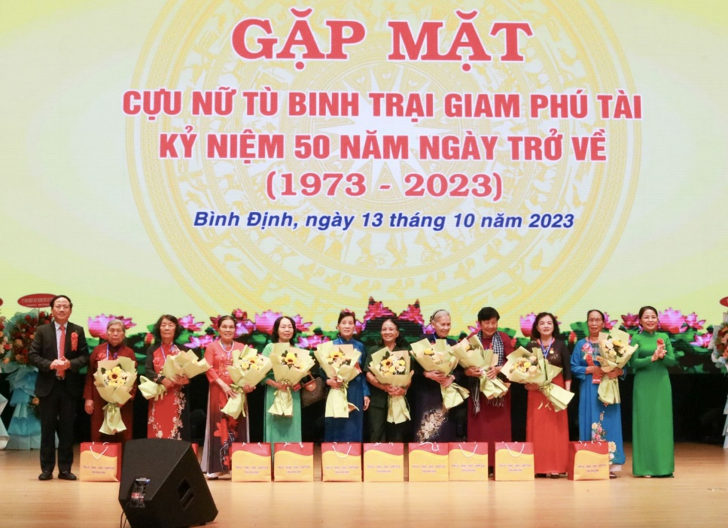
7. Văn hóa – xã hội
  Tiếp tục chỉ đạo thực hiện dạy học theo Chương trình Giáo dục phổ thông 2018 theo lộ trình; hoàn thành việc xây dựng dự toán ngân sách sự nghiệp giáo dục, đào tạo và dạy nghề năm 2024, tổ chức kỳ thi chọn học sinh giỏi lớp 12 THPT cấp tỉnh, chuẩn bị thi lập đội tuyển tham gia thi học sinh giỏi cấp quốc gia
  Tiếp tục thực hiện nhiệm vụ phòng, chống dịch COVID-19 và các dịch bệnh lưu hành khác như Sốt xuất huyết, tay chân miệng...
  Các hoạt động nghệ thuật, lễ hội dân gian truyền thống, thể dục thể thao quần chúng được tổ chức với nhiều nội dung đặc sắc, phong phú. Đã tổ chức Lễ giỗ 155 ngày mất Anh hùng dân tộc Nguyễn Trung Trực trang trọng, ý nghĩa
  Công tác an sinh xã hội, chăm lo đời sống cho các đối tượng chính sách tiếp tục được thực hiện. Đã tổ chức Gặp mặt Cựu nữ tù binh Trại giam Phú Tài kỷ niệm 50 năm Ngày trở về (1973 - 2023)

Slide 30
8. Công tác Nội chính
Công tác tiếp dân và xử lý đơn thư khiếu nại, tố cáo thực hiện theo quy chế Tăng cường công tác kiểm tra cải cách hành chính, thực thi công vụ tại các cơ quan Tình hình an ninh chính trị và trật tự an toàn xã hội cơ bản ổn định. Tuy nhiên tình hình tai nạn giao thông tăng cao. Từ đầu năm đến nay đã xảy ra 232 vụ tai nạn giao thông, làm 117 người chết, 203 người bị thương; tăng 132 vụ (tăng 132%), tăng 21 người chết (tăng 21,9%) và tăng 162 người bị thương (tăng 395,1%) so với cùng kỳ.

Slide 31
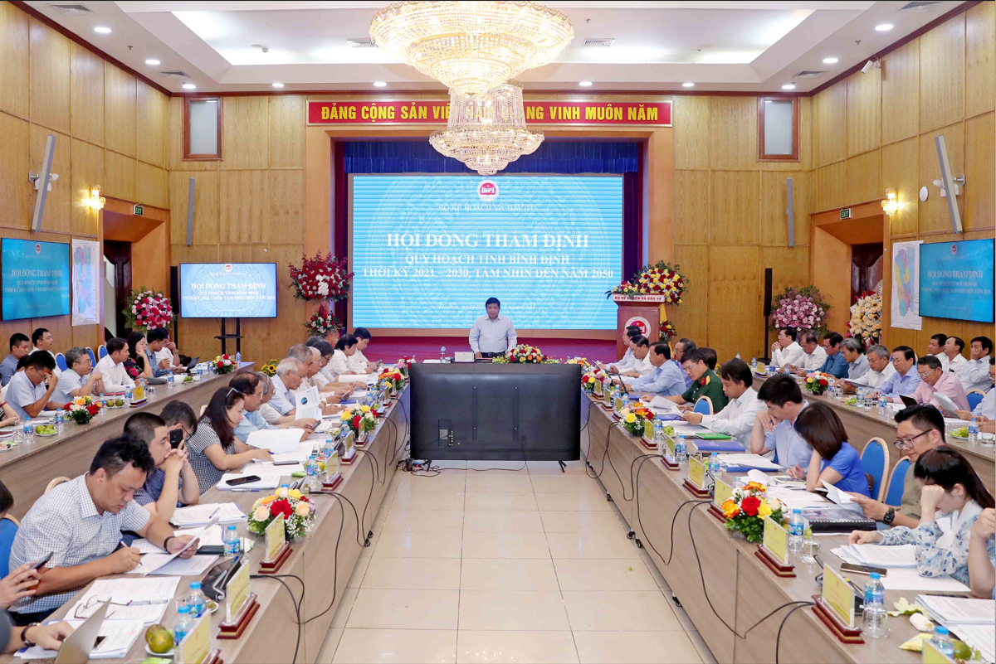
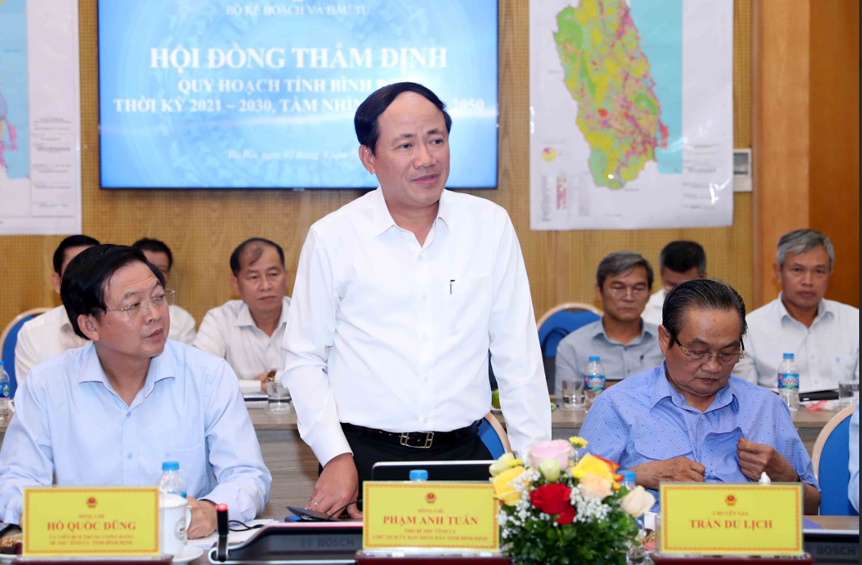
9. Quy hoạch tỉnh
Sở Kế hoạch và Đầu tư đã phối hợp với đơn vị tư vấn hoàn chỉnh nội dung tiếp thu, giải trình các ý kiến của Hội đồng thẩm định báo cáo Bộ KHĐT và các bộ ngành Trung ương

Slide 32
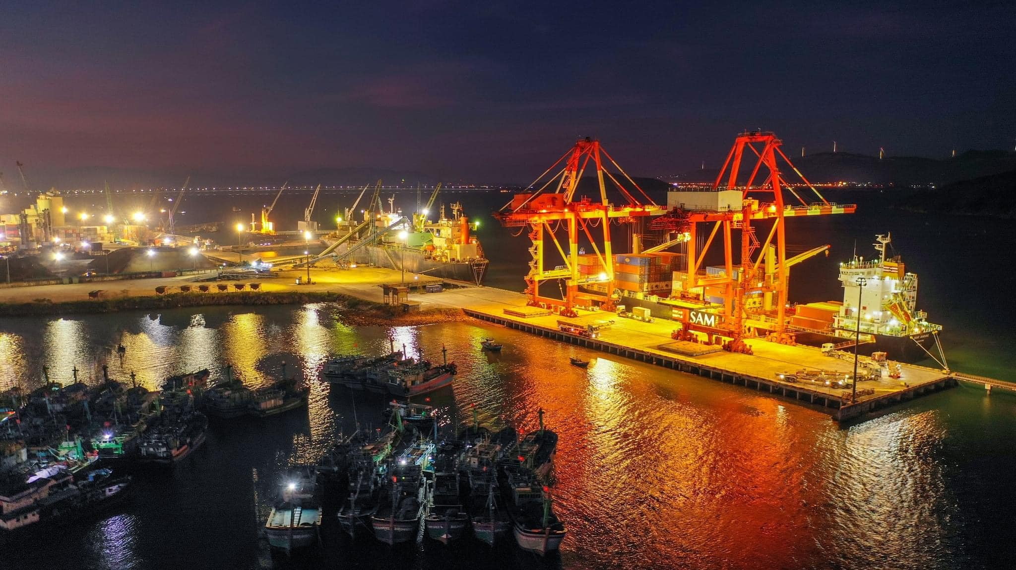
02
Phần
NHIỆM VỤ TRỌNG TÂM
THÁNG 11 NĂM 2023

Slide 33
I. CÁC NHIỆM VỤ CHUNG
Các Sở, ngành, địa phương cần chủ động rà soát, phân tích, đánh giá các chỉ tiêu còn đạt thấp để đề ra phương hướng, phấn đấu hoàn thành tất cả các chỉ tiêu kinh tế - xã hội năm 2023 Hội đồng nhân dân và Ủy ban nhân dân tỉnh đã giao từ đầu năm. Trong đó, tập trung chỉ đạo điều hành, quyết tâm đạt và vượt kế hoạch đối với 02 chỉ tiêu: Tốc độ tăng GRDP và Tổng thu ngân sách nhà nước Các Sở, ngành, địa phương chủ động xây dựng kế hoạch tổ chức Tổng kết công tác năm 2023, triển khai nhiệm vụ năm 2024 để triển khai thực hiện các nhiệm vụ cụ thể năm 2024 ngay từ đầu năm

Slide 34
II. CÁC NHIỆM VỤ CỤ THỂ
1. Nông, lâm, thủy sản, quản lý tài nguyên và môi trường
Tiếp tục chỉ đạo tình hình sản xuất, triển khai thực hiện các giải pháp kỹ thuật phù hợp với tình hình thời tiết. Tăng cường kiểm tra hướng dẫn chăm sóc, phòng trừ sâu bệnh đạt hiệu quả. Chuẩn bị tổ chức sản xuất vụ Đông – Xuân 2023 - 2024 Tiếp tục nghiên cứu, sớm hoàn thiện việc sử dụng Hệ thống Nhật ký điện tử trên tàu khai thác xa bờ trên địa bàn tỉnh Tiếp tục triển khai nhiệm vụ phòng, chống thiên tai, tìm kiếm cứu nạn, phương án ứng phó thiên tai năm 2023 Triển khai hiệu quả các phương án xử lý vấn đề môi trường. Tăng cường công tác kiểm tra, quản lý chống lấn chiếm đất đai, khai thác tài nguyên khoáng sản.

Slide 35
2. Công nghiệp
Kịp thời theo dõi, nắm bắt tình hình, tháo gỡ khó khăn cho doanh nghiệp. Chỉ số SXCN (IIP) tháng 11/2023 phấn đấu tăng từ 7 - 8% so với cùng kỳ Phấn đấu giải quyết vướng mắc để đưa vào hoạt động 03 dự án Công nghiệp trọng điểm, với tổng vốn đầu tư 837,4 tỷ đồng, (Nhà máy chế biến làm Hỗ trợ tích cực để các dự án sản xuất công nghiệp đẩy nhanh tiến độ đầu tư, sớm đưa dự án vào hoạt động.

Slide 36
3. Thương mại, dịch vụ, du lịch
Tiếp tục đẩy mạnh các hoạt động thương mại, xuất khẩu Tổng mức bán lẻ hàng hóa và doanh thu dịch vụ tiêu dùng tháng 11/2023 phấn đấu 8.710 tỷ đồng, tăng 4,2% so với cùng kỳ (đạt 8.358 tỷ đồng) Kim ngạch xuất khẩu tháng 11/2023 phấn đấu đạt khoảng 150 triệu USD, tăng 36,4% so với cùng kỳ (11 tháng năm 2022 đạt 110 triệu USD) Tiếp tục nghiên cứu, đa dạng hóa, liên kết và nâng cao chất lượng các sản phẩm du lịch với các địa phương, doanh nghiệp trong và ngoài nước, ưu tiên phát triển các sản phẩm du lịch có giá trị gia tăng cao và bền vững, tạo thương hiệu cạnh tranh lâu dài Tăng cường thu hút du lịch MICE, triển khai hiệu quả kế hoạch thu hút du lịch trong mùa thấp điểm

Slide 37
4. Tài chính, ngân sách
Tăng cường công tác quản lý thu, chống thất thu, giảm nợ đọng thuế Tiếp tục hỗ trợ doanh nghiệp được hưởng tối đa các chính sách ưu đãi, hỗ trợ tháo gỡ khó khăn Triển khai thực hiện kịp thời việc thu tiền sử dụng đất và tiền thuê đất năm 2023 theo kế hoạch Đảm bảo chi ngân sách theo đúng tiêu chuẩn, định mức, tiết kiệm, hiệu quả

Slide 38
5. Đầu tư công
Đẩy nhanh tiến độ giải ngân vốn đầu tư công những tháng cuối năm 2023 theo chỉ đạo tại Công điện số 749/CĐ-TTg ngày 18/8/2023 của Thủ tướng Chính phủ, Công văn số 6325/UBND-VX ngày 31/8/2023 của UBND tỉnh. Các huyện, thị xã, thành phố cần khẩn trương thực hiện rà soát, điều chỉnh kế hoạch vốn đầu tư công năm 2023 do cấp mình quản lý trước ngày 15/11/2023; phấn đấu đến 31/12/2023, tỷ lệ giải ngân đạt 95% (riêng kế hoạch vốn năm 2022 được cấp thẩm quyền cho phép kéo dài sang năm 2023 đạt 100%), đến 31/01/2024 đạt 100% kế hoạch vốn giao đối với tất cả các nguồn vốn. Hoàn thành công tác giải phóng mặt bằng đường cao tốc Bắc - Nam phía Đông, đoạn qua địa bàn tỉnh

Slide 39
6. Đầu tư ngoài ngân sách
Tích cực xúc tiến, mời gọi đầu tư các dự án ngoài ngân sách, tạo mọi điều kiện thuận lợi cho các nhà đầu tư khảo sát, hoàn thiện thủ tục đầu tư, triển khai thực hiện dự án trong thời gian sớm nhất; đặc biệt là thực hiện bồi thường GPMB để các dự án triển khai, sớm đi vào hoạt động Tiếp tục đầu tư phát triển hạ tầng các khu, cụm công nghiệp, làng nghề trên địa bàn tỉnh Hoàn thành việc ban hành “Quy chế phối hợp giải quyết các thủ tục hành chính về đầu tư, xây dựng, đất đai, môi trường và phòng cháy chữa cháy trên địa bàn tỉnh”

Slide 40
7. Văn hóa – xã hội
Tiếp tục thực hiện nhiệm vụ phòng, chống dịch bệnh trên địa bàn tỉnh Thực hiện tốt công tác bảo trợ xã hội, chính sách đối với người có công, công tác bảo vệ chăm sóc trẻ em... Tiếp tục tổ chức các Hội nghị, Hội thảo khoa học theo kế hoạch năm 2023

Slide 41
8. Nội chính
Tiếp tục đẩy mạnh cải cách hành chính, rà soát, kiên quyết cắt giảm thủ tục hành chính thực chất, hiệu quả, bảo đảm thông thoáng thuận lợi, không gây phiền hà cho người dân, doanh nghiệp Thực hiện kịp thời, hiệu quả các nhiệm vụ theo Đề án 06 của Chính phủ Tăng cường công tác quốc phòng - an ninh, bảo đảm trật tự an toàn xã hội, đặc biệt là giảm thiểu tai nạn giao thông Các sở, ngành, địa phương triển khai thực hiện nghiêm túc, đầy đủ các quy định liên quan đến công tác phòng cháy, chữa cháy trên địa bàn tỉnh; thường xuyên kiểm tra, rà soát các công trình, cơ sở có nguy cơ cháy, nổ cao trên địa bàn, nhất là các chung cư, nhà ở tập thể, các cơ sở kinh doanh dịch vụ cho thuê trọ... đông người

Slide 42
9. Quy hoạch tỉnh thời kỳ 2021-2030, tầm nhìn đến năm 2050
Chuẩn bị công tác tổ chức công bố Quy hoạch tỉnh kết hợp với thu hút đầu tư để làm cơ sở triển khai thực hiện trong thời gian tới

Slide 43
Trân trọng cảm ơn!!!

